Slide 1



10110110001010111000101110100111000110100
大数据分析处理
数据质量与数据清洗
缺失值处理

Slide 2
1
缺失值处理的定义
目录
2
缺失值处理的类型

Slide 3



01
缺失值处理的定义

Slide 4
缺失值处理的定义
概念：数据中的某个或某些特征的值是不完整的，这些值称为缺失值。
pandas库提供了识别缺失值的方法isnull以及识别非缺失值的方法notnull，这两种方法在使用时返回的都是布尔值。
结合sum函数和isnull、notnull函数，可以检测数据中缺失值的分布以及数据中一共含有多少缺失值。

Slide 5
02
缺失值处理的类型

Slide 6
缺失值处理的类型
1.删除法
删除法分为删除观测记录和删除特征两种，它减少样本量来换取信息完整度，是一种最简单的缺失值处理方法。
pandas中提供了简便的删除缺失值的方法dropna，该方法既可以删除观测记录，亦可以删除特征：pandas.DataFrame.dropna(self, axis=0, how='any', subset=None, inplace=False)

Slide 7
缺失值处理的类型
1.删除法
常用参数及其说明如下。
参数名称 | 说明
axis | 接收0或1。表示轴向，0为删除观测记录行，1为删除特征列。默认为0。
how | 接收特定string。表示删除的形式。any表示只要有缺失值存在就执行删除操作。all表示当且仅当全部为缺失值时执行删除操作。默认为any。
subset | 接收类array数据。表示进行去重的列∕行。默认为None，表示所有列/行。
inplace | 接收boolean。表示是否在原表上进行操作。默认为False。

Slide 8
缺失值处理的类型
2.替换法
替换法是指用一个特定的值替换缺失值。
缺失值所在特征为：
（1）
数值型时，通常利用其均值、中位数和众数等描述其集中趋势的统计量来代替缺失值；
（2）
类别型时，则选择使用众数来替换缺失值。

Slide 9
缺失值处理的类型
2.替换法
pandas库中提供了替换的方法名为fillna：pandas.DataFrame.fillna(value=None, method=None, axis=None, inplace=False, limit=None)
常用参数及其说明如下。
参数名称 | 说明
value | 接收scalar，dict，Series或者DataFrame。表示用来替换缺失值的值。无默认。
method | 接收特定string。backfill或bfill表示使用下一个非缺失值填补缺失值。pad或ffill 表示使用上一个非缺失值填补缺失值。默认为None。
axis | 接收0或1。表示轴向。默认为1。
inplace | 接收boolean。表示是否在原表上进行操作。默认为False。
limit | 接收int。表示填补缺失值个数上限，超过则不进行填补。默认为None。

Slide 10
缺失值处理的类型
3.其余的插值法介绍
删除法：
简单易行，但是会引起数据结构变动，样本减少；
替换法：
使用难度较低，但是会影响数据的标准差，导致信息量变动。
● 在面对数据缺失问题时，除了这两种方法之外，还有一种常用的方法—插值法。

Slide 11
缺失值处理的类型
3.其余的插值法介绍
常用的插值法有线性插值、多项式插值和样条插值等：
● 线性插值是一种较为简单的插值方法，它针对已知的值求出线性方程，通过求解线性方程得到缺失值。
● 多项式插值是利用已知的值拟合一个多项式，使得现有的数据满足这个多项式，再利用这个多项式求解缺失值，常见的多项式插值法有拉格朗日插值和牛顿插值等。
● 样条插值是以可变样条来作出一条经过一系列点的光滑曲线的插值方法，插值样条由一些多项式组成，每一个多项式都是由相邻两个数据点决定，这样可以保证两个相邻多项式及其导数在连接处连续。

Slide 12
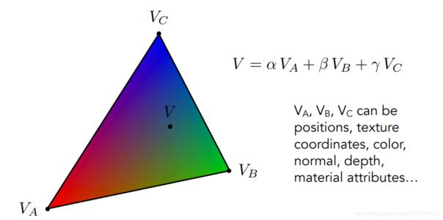
缺失值处理的类型
3.其余的插值法介绍
SciPy库中的interpolate模块除了提供常规的插值法外，还提供了例如在图形学领域具有重要作用的重心坐标插值（BarycentricInterpolator）等。在实际应用中，需要根据不同的场景，选择合适的插值方法。

Slide 13
谢谢观看！

